Slide 1
配套课件
电阻

Slide 2
电 阻 器
一、概念；能阻碍电流流动的物体就称为电阻。
二、电路符号；
三、电阻器的单位及换算关系；
电阻在电子电路中的应用十分广泛，任何一个电子电路就必须有电阻，哪怕是没有别的组件，
电阻在电路中用“R”表示，单位是“欧姆”，简称“欧”。用字母“Ω”表示。还有千欧（KΩ）和兆欧（MΩ）。
它们的换算关系；
1MΩ（兆欧）=1000KΩ(千欧)=1000000Ω(欧) 1KΩ欧=1000Ω欧

Slide 3
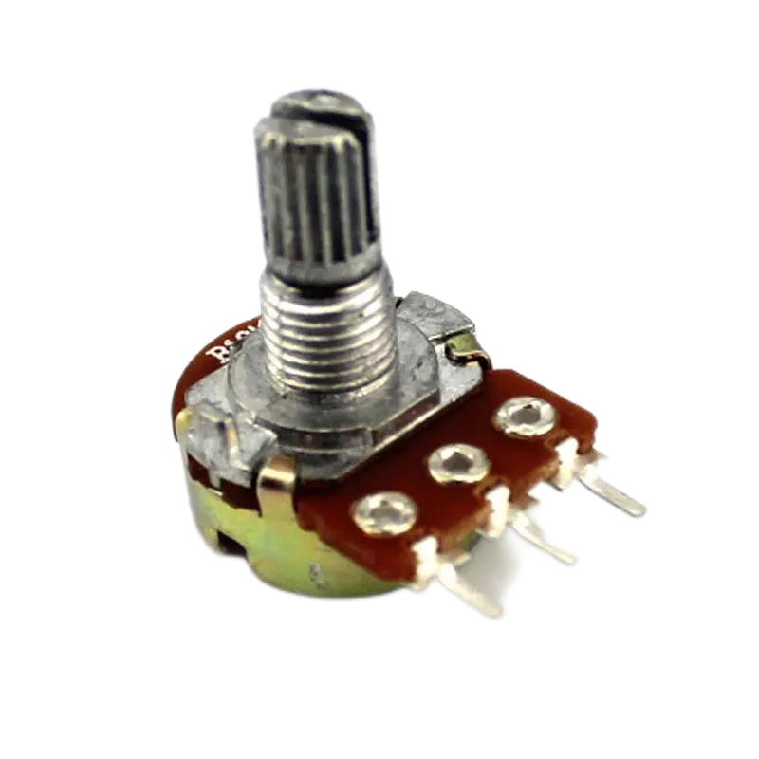
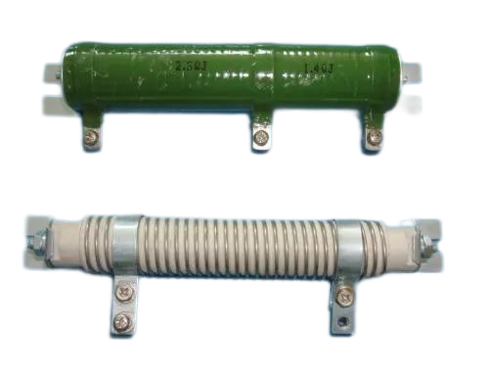
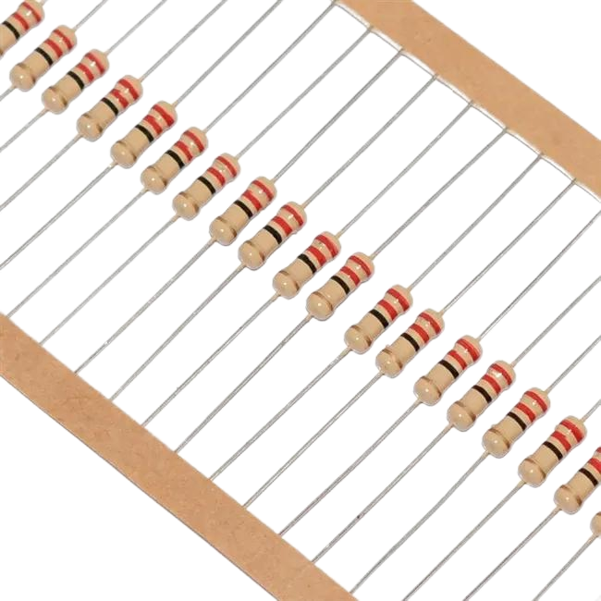
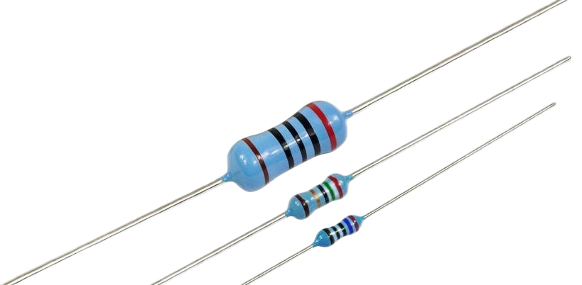
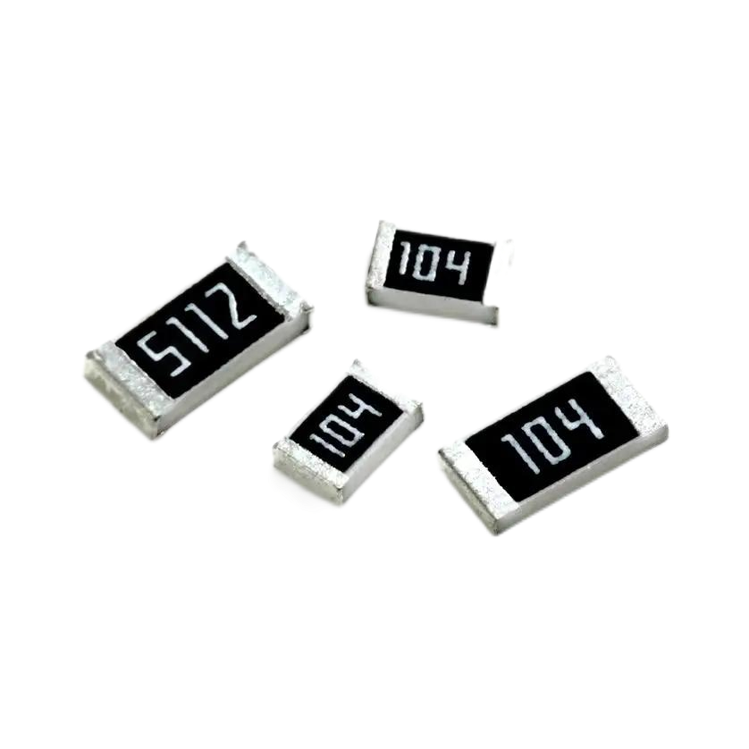
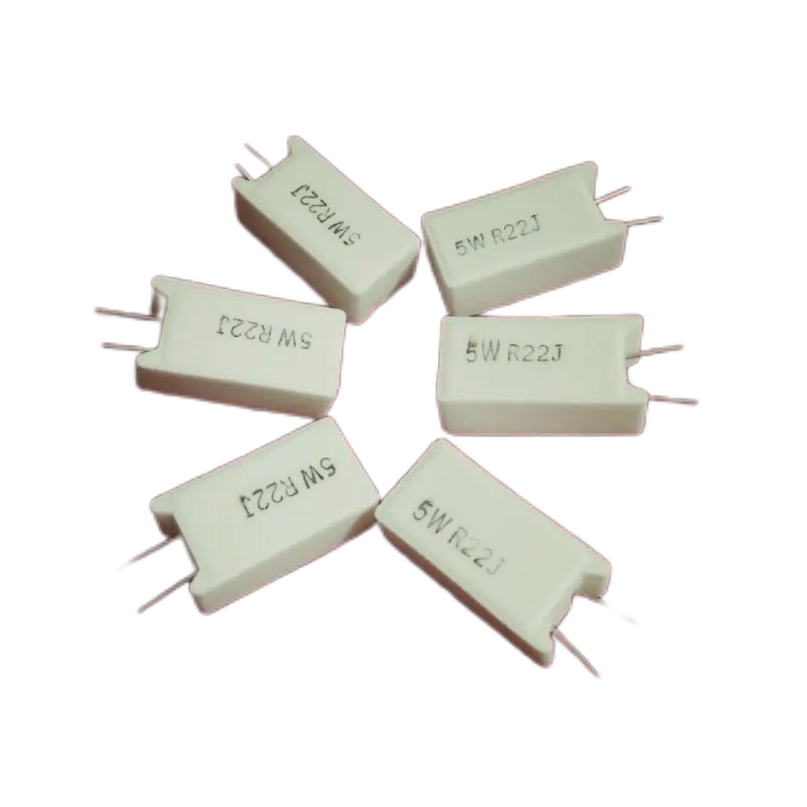
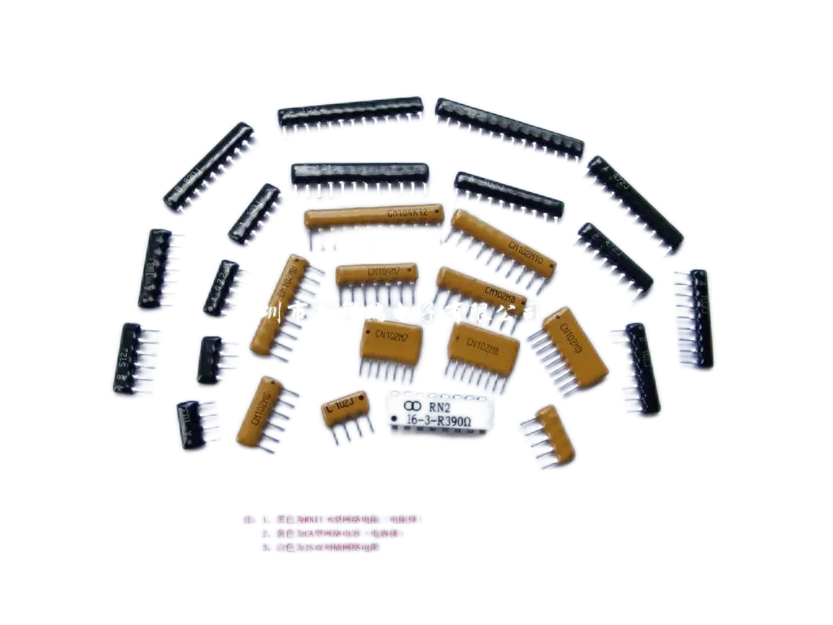
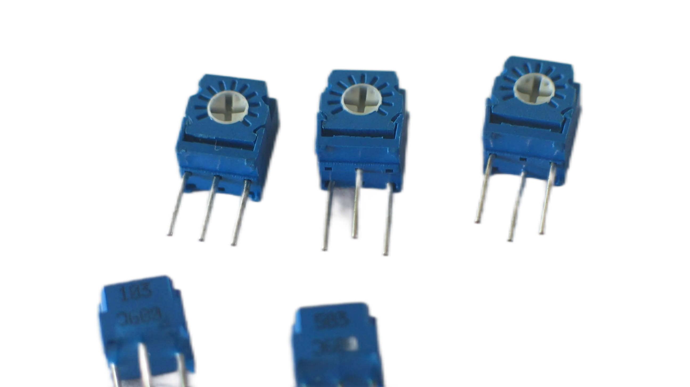
四、电阻器的外形
碳膜电阻
金属膜电阻
线绕电阻
电位器
贴片电阻
水泥电阻
电阻排电容排
微调电阻

Slide 4
五、影响电阻器阻值大小的因素
导体的电阻是客观存在的，它不随导体两端电压大小而变化，也就是说在导体两端即便是没有电压导体仍然有电阻。【敏感电阻除外】。
导体的电阻跟什么东西有关系呢？
材料， 温度， 截面积， 长度。
1，材料。银，铜。铝，铁。
导体的材料不一样，它的导电能力也不同，在金属导体中，导电能力最强的是什么呢？是“银”，其次就是铜，铝，铁，金子虽贵但导电能力不如银。
2 , 温度，金属导体温度越高，电阻越大。
半导体材料是温度越高，电阻越小。
3, 截面积，导体越粗，电阻越小，反之越大。
4，长度，导体越长，电阻越大， 反之越小。

Slide 5
六、电阻器的作用
1、限流
限流的意思就是限制电流，在电路中的作用主要是防止因电流过大而损坏其它的元器件，所以说此刻串联在电路中的电阻主要起到保护其它元器件正常工作的作用。
2、分流
分流就是分道而流，部分电流由分路通过，使通过该部分电路的电流变小。把多余的电流分走，但电压不便。

Slide 6
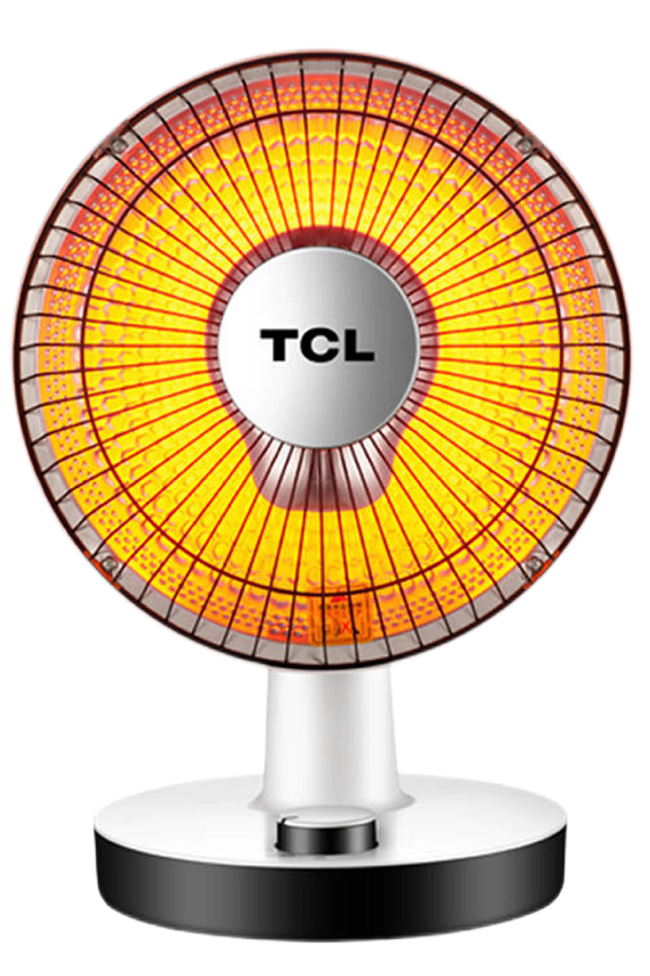
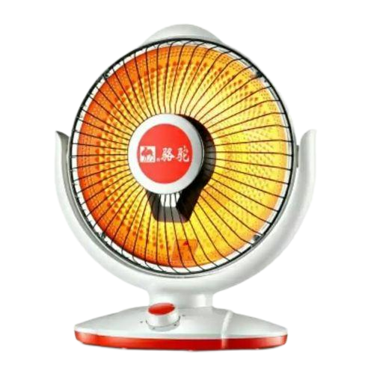
3、分压
分压是指电阻以串联电路的方式进行分压，一般的分压电阻会更据电路的需求特性选取不同阻值及功率的电阻。
4、发热
我们日常的电器设备，如电磁炉、取暖器等就是利用电流通过电阻时，会把电能转化为热能的原理，从而让电阻发热。

Slide 7
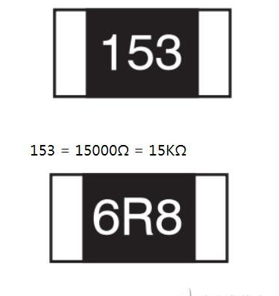
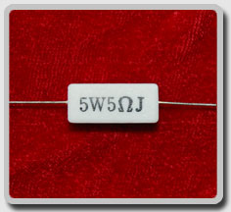
七、电阻器的标称阻值以及误差的标注方法
1、直标法。直标法就是将电阻器的标称阻值以及误差直接标注在电阻器的表面上。

Slide 8
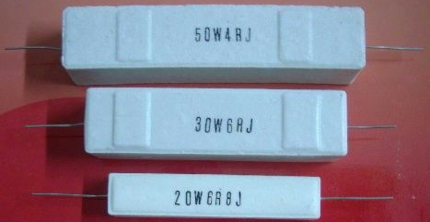
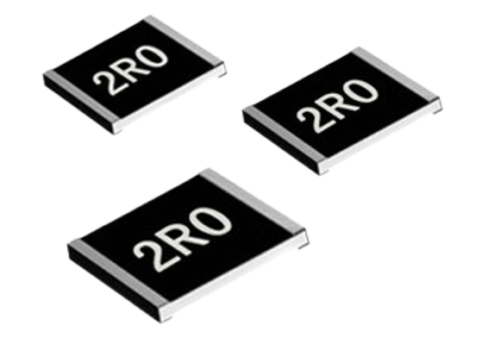
2、文字符号法【数字与字母组合表示法】
文字表示法就是用字母和数字有规律的组合起来直接标注在电阻器的表面上。该表示法中数字表示有效数字，字母表示小数点。一般有R（欧）、K（千欧）、M（兆欧）。
例；3R3表示3.3欧姆，3K3表示3,3千欧，3M3表示3.3兆欧。R33表示0.3欧姆。
文字符号法中的误差也是用字母来表示的。用字母J、K、M表示，J表示误差为±5%，K表示误差为±10%，M表示误差为±20%。

Slide 9
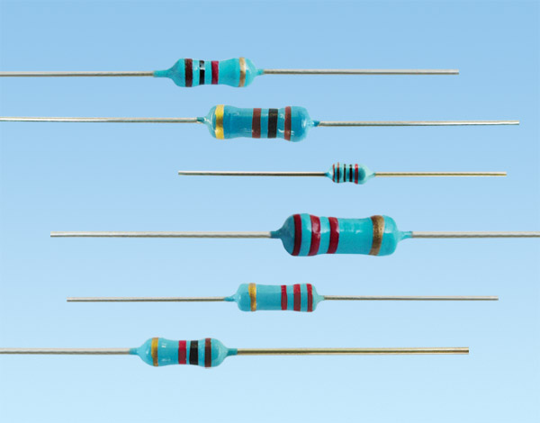
3、色标法
色标法就是将电阻器的标称阻值以及误差用不同的颜色标注在电阻器的表面上。
色标法一般分为两种；
1），普通电阻【四环电阻】。
2），精密电阻【五环电阻】。
四环电阻，四环电阻就是用四条环标在电阻器的表面上，

Slide 10
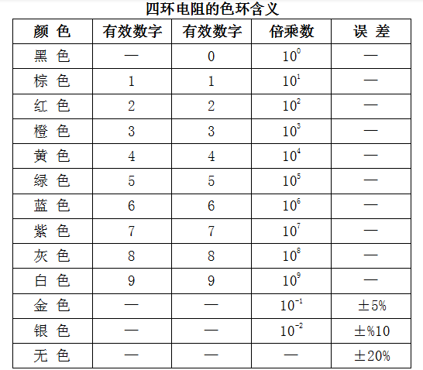
四环电阻中颜色代表的含义

Slide 11


四环电阻的表示法
第一环表示有效数字【也就是该颜色所相对的数字】。
第二环表示有效数字【也是该颜色所对应的数字】。
第三环表示倍乘数【也就是说零的个数】。
第四环表示误差【一般为金色和银色】。
第四环、金色代表误差
第三环、红色代表2个0
第二环、红色代表2
第一环、红色代表2
2200Ω = 2.2KΩ

Slide 12

如何确定四环电阻的第一环
首先找出误差环，在四环电阻的表示法中，误差环的颜色一般为金色和银色，如果在四环电阻器上靠近断头的颜色为金色或银色那么该颜色环就是误差环，另一端则为第一环或首环。顺序排列第二环和第三环。
在四环电阻器中，如果已经确认了第一环，那么前两环是有效数字，就是说前两环是什么颜色就对应什么数字，第三环是0的个数，如果是棕那就是1个0.是红色就是2个0，是橙就是3个0了。

Slide 13
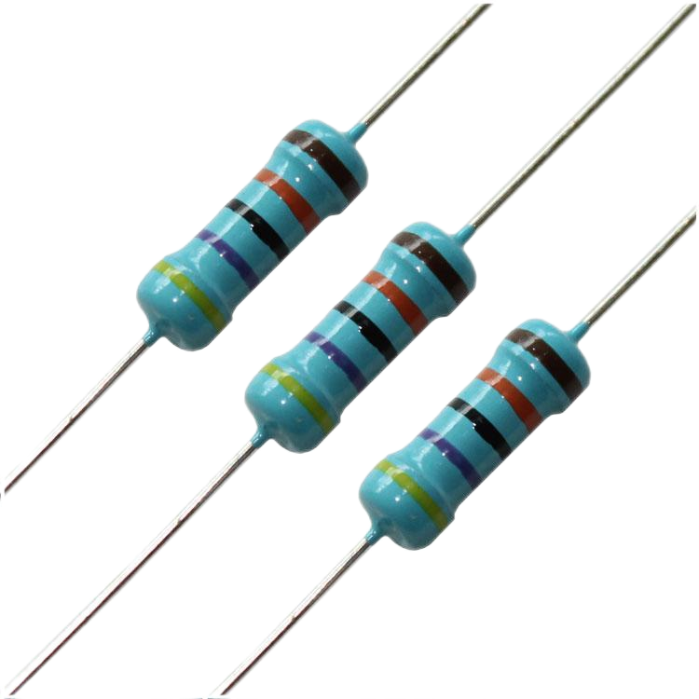
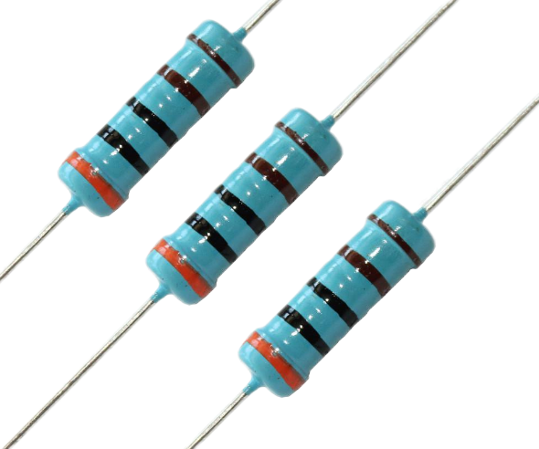
精密电阻（五环电阻）
如果发现在一个电阻体上有五条环的颜色，这就是五环电阻

Slide 14
五环电阻各环表示的意义
颜 色 | 第一环第一位数字 | 第二环第二位数字 | 第三环第三位数字 | 第四色环乘数 | 第五色环误差（1%）
棕 | 1 | 1 | 1 | 10¹ | ±1
红 | 2 | 2 | 2 | 10² | ±2
橙 | 3 | 3 | 3 | 10³ | —
黄 | 4 | 4 | 4 | 10⁴ | —
绿 | 5 | 5 | 5 | 10⁵ | ±0.5
蓝 | 6 | 6 | 6 | 10⁶ | ±0.25
紫 | 7 | 7 | 7 | 10⁷ | ±0.1
灰 | 8 | 8 | 8 | 10⁸ | —
白 | 9 | 9 | 9 | 10⁹ | —
黑 | — | 0 | 0 | 10⁰ | —
金 | — | — | — | 10⁻¹ | ±5
银 | — | — | — | 10⁻² | ±10

Slide 15
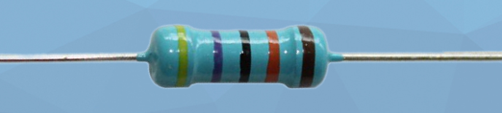
五环电阻的表示方法
前三环表示有效数字。第四环表示零的个数。第五环表示误差。
第五环表示误差
第四环表示零的个数
第三环表示颜色所代表的数字
第二环表示颜色所代表的数字
第一环表示颜色所代表的数字
4 7 0 0 0 Ω = 47 KΩ

Slide 16

如何判断四环和五环电阻的第一环呢
第五环误差
第五环误差
第四环0的个数
第四环0的个数00
第三环有效数字0
第三环有效数字0
第二环有效数字2
第二环有效数字7
第一环有效数字1
第一环有效数字4
120000000 Ω = 120MΩ
47000 Ω = 47KΩ

Slide 17
2）从误差环的颜色加以判别
在色环电阻的表示法中，表示误差环的颜色有七中，即；红±2％，绿±0.5％，蓝±0.25％，紫±0.1％，棕±1％，金±5％，银±10％。
注；五环电阻中，表示误差环的颜色一般为棕色

Slide 18
3）根据有效环与误差环之间的间距加以判别
在这五道环中，其中有四道环是紧挨着的，总与另外的一道换有一点点的间距，且这条单环较宽，那么这条单环就是误差环，另一端则是首环。
注；贴片式电阻都是直标的。

